Slide 1
Přírodopis 6.A (12.4. – 23.4) Čeleď - Lipnicovité Udělejte si výpisky z přiložené prezentace Čeleď -Lipnicovité Písemně do sešitu odpovězte na otázku: Jaký je starší název žita?
Čeleď - Lipnicovité.pptx

Slide 2
Jednoděložné krytosemenné rostliny Čeleď - Lipnicovité
.
Ing.L.Johnová
ZŠ Lom
Notes:
2

Slide 3
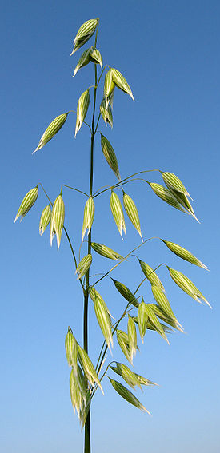
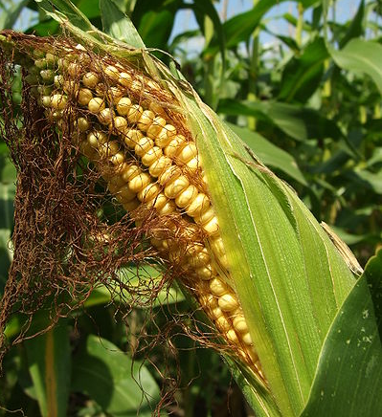
Čeleď - Lipnicovité
označovány jako trávy (jednoleté, nebo vytrvalé byliny, netypické dřeviny, např. bambus )
- květenství – klas nebo lata složené z menších klásků ( složený klas)
klas lata ztlustlý klas - palice

Slide 4
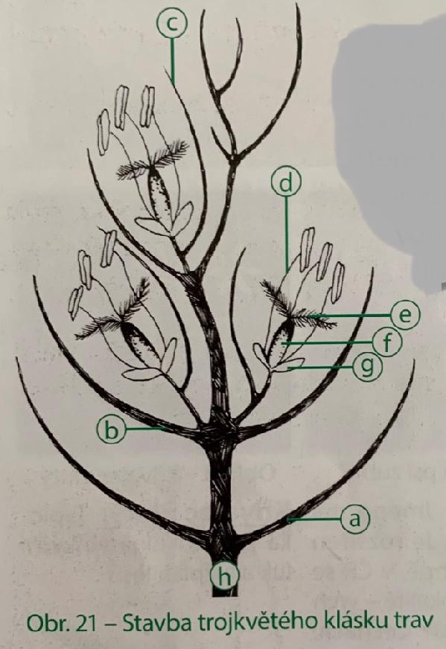
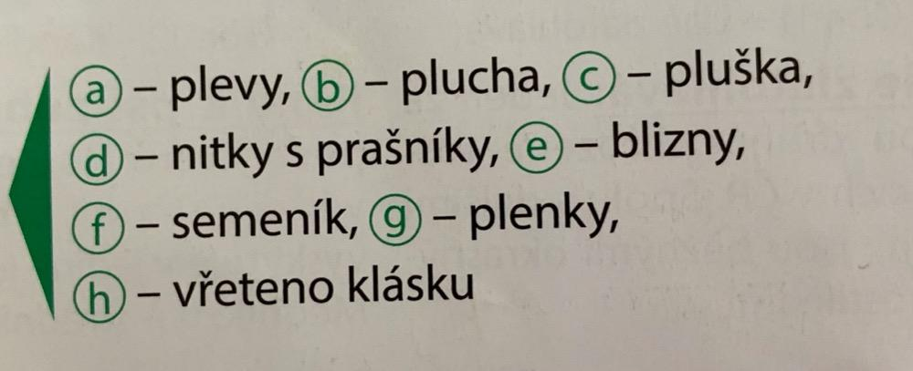
Čeleď - Lipnicovité
v květenství různé listeny podpírající klásky či květy (plevy, pluchy) a srostlé okvětní lístky (plušky, plenky)
Složený klas

Slide 5
Čeleď - Lipnicovité
květy jsou nenápadné a opylovány větrem
plodem je obilka
typický stonek - stéblo
čárkovité listy se souběžnou žilnatinou, list ke stonku přiléhá rozšířenou pochvou, ta stonek objímá, kde se čepel list od stébla odklání – jazýček a ouška (důležité pro určení druhu rostliny)

Slide 6
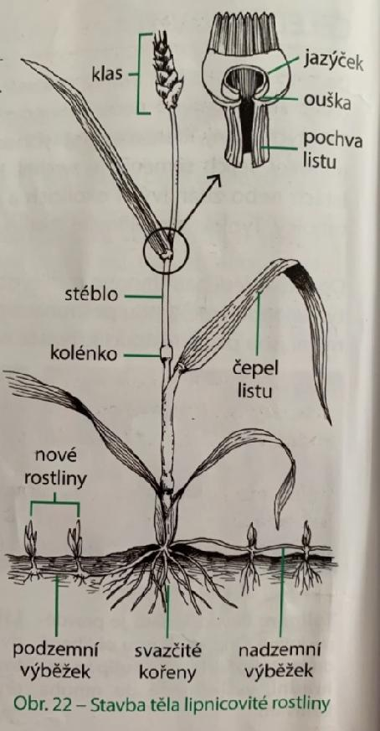
Čeleď - Lipnicovité

Slide 7
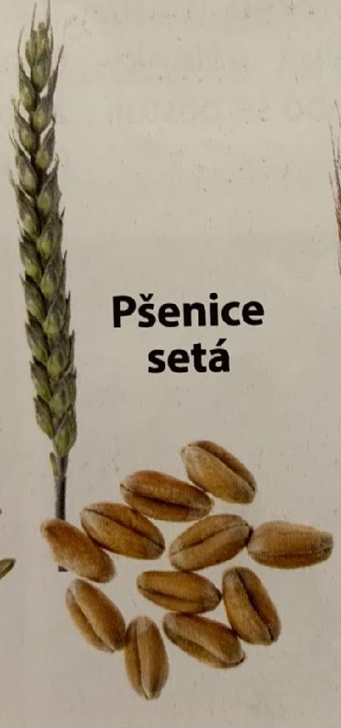
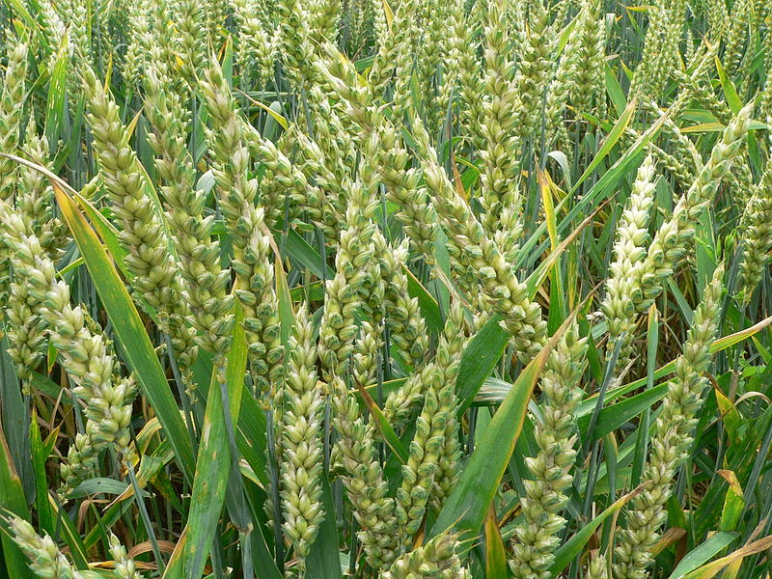
Čeleď - Lipnicovité
hospodářsky významné, tři nejpěstovanější rostliny světa – kukuřice, rýže, pšenice – patří mezi obiloviny ( pěstované pro výživné obilky)
v ČR se nejvíce pěstuje pšenice setá (představuje 50% všech našich obilovin)

Slide 8
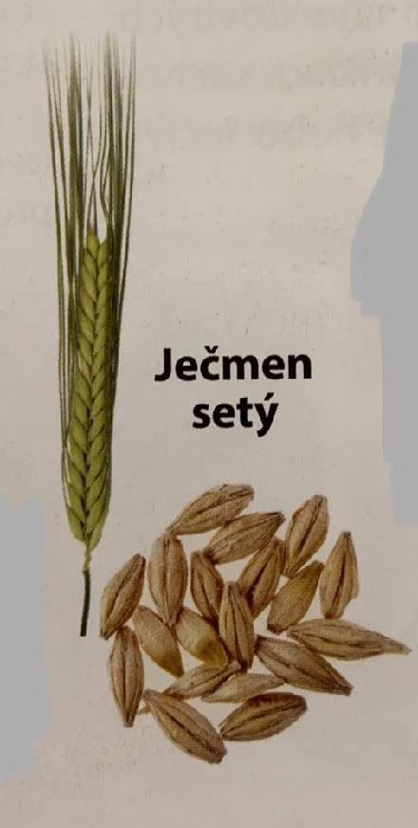
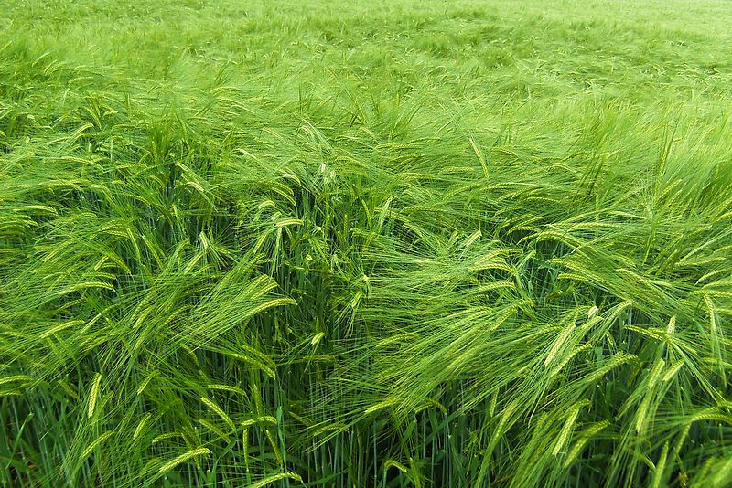
Čeleď - Lipnicovité

Slide 9
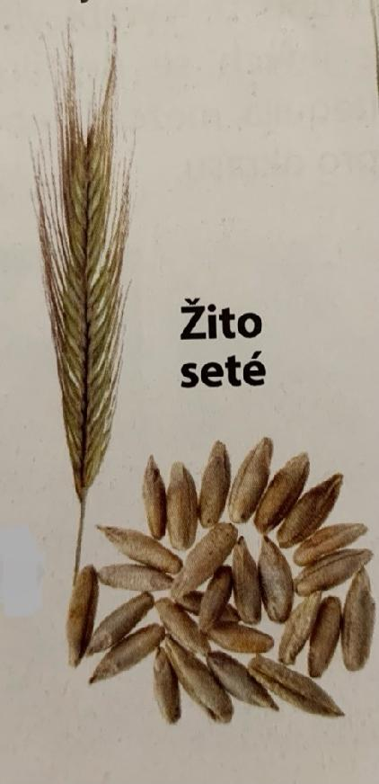
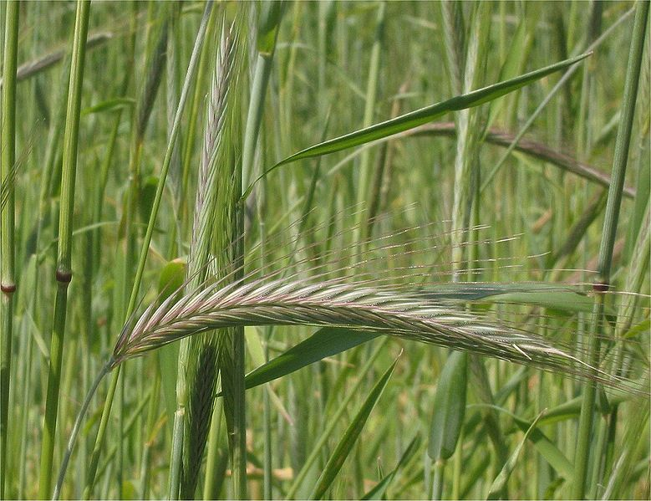
Čeleď - Lipnicovité

Slide 10
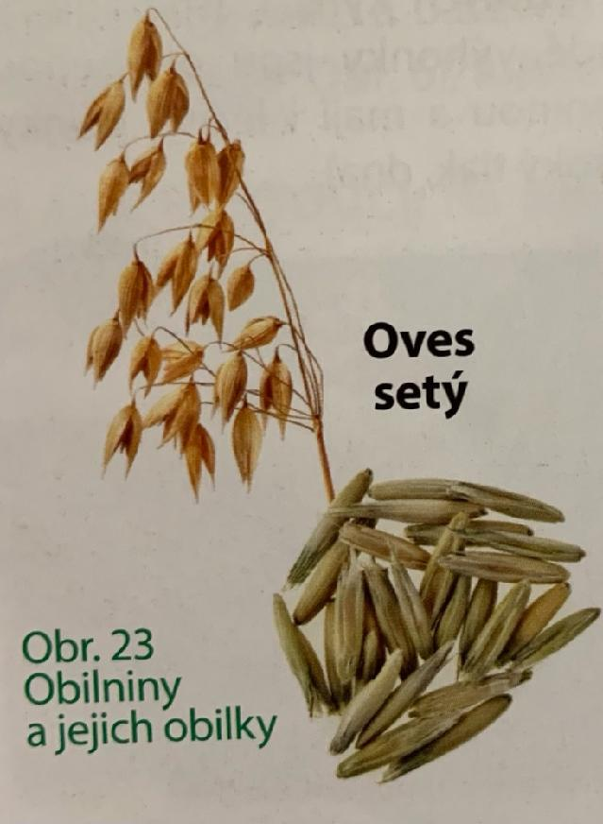
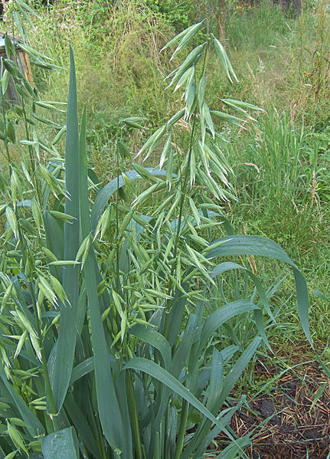
Čeleď - Lipnicovité

Slide 11
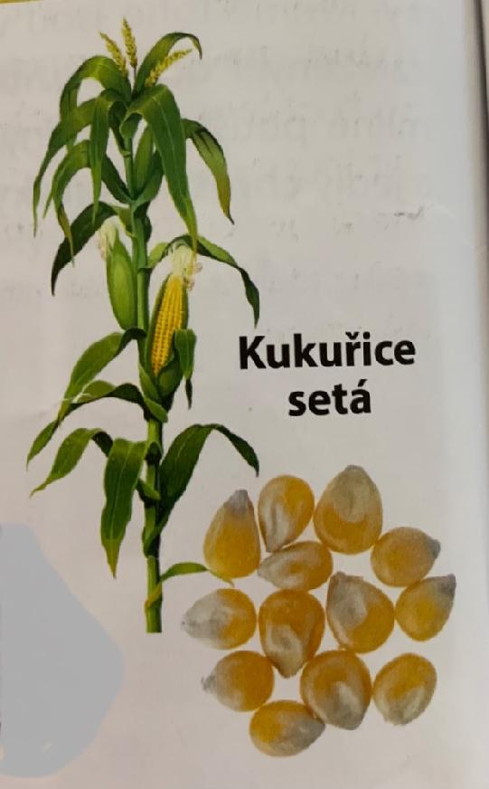
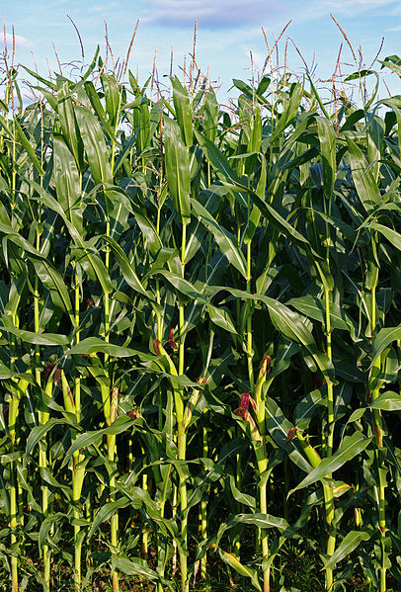
Čeleď - Lipnicovité

Slide 12
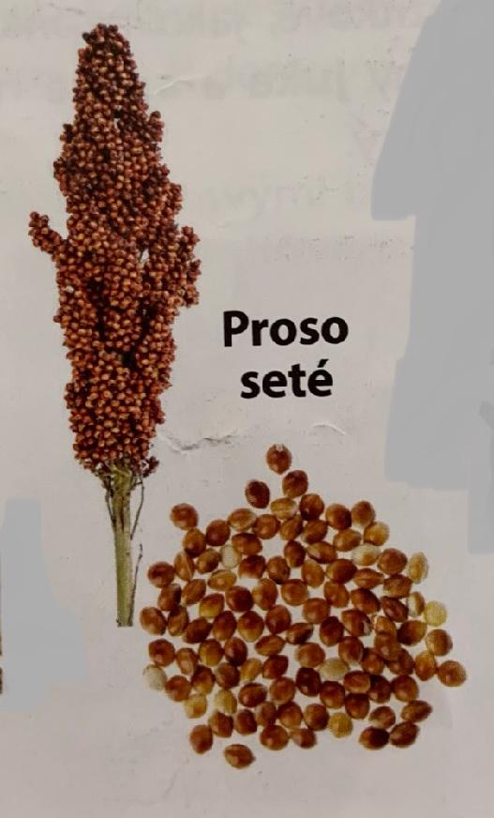
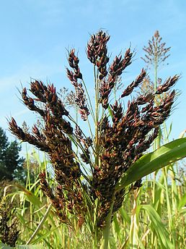
Čeleď - Lipnicovité
Méně známé obilniny: proso seté, čirok dvoubarevný

Slide 13
Čeleď - Lipnicovité
Význam:
Potravinářský – obiloviny
– výroba cukru
– výroba škrobu
– výroba piva
Technický – výroba vláken, rohoží, košťat
Zdravotnický – příčina alergií – pyl některých trav je alergen
Zemědělský – krmivo (trávy)

Slide 14
Čeleď - Lipnicovité
Trávy – jsou odolné rostliny, travinná společenstva jsou po celém světě, zaujímají 20% souše a na každém kontinentu mají svůj název.
Africká savana, severoamerická prérie, jihoamerické pampy, louky a stepi Evropy a Asie – pastva pro
býložravce
V ČR se louky sečou a rostliny se využívají jako
pícniny ( píce – krmivo pro hospodářská zvířata), nebo pastviny pro spásání dobytkem)

Slide 15
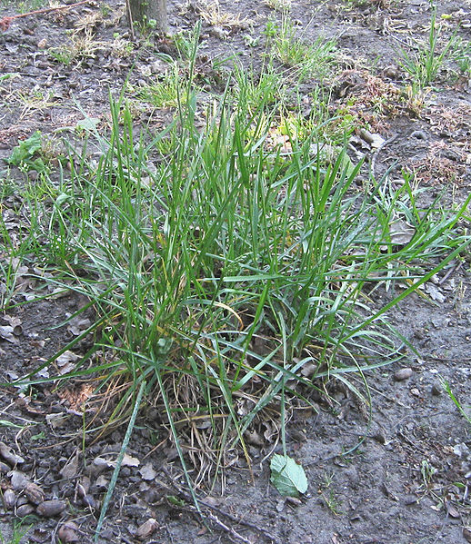
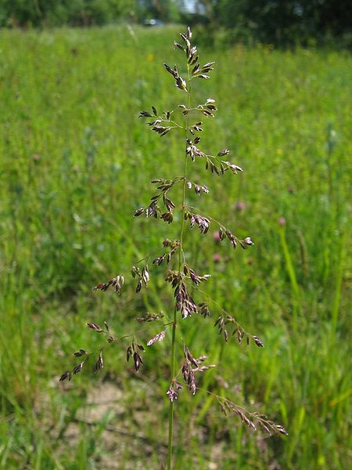
Čeleď - Lipnicovité
Mezi nejběžnější druhy luk a trávníků:
Lipnice luční

Slide 16
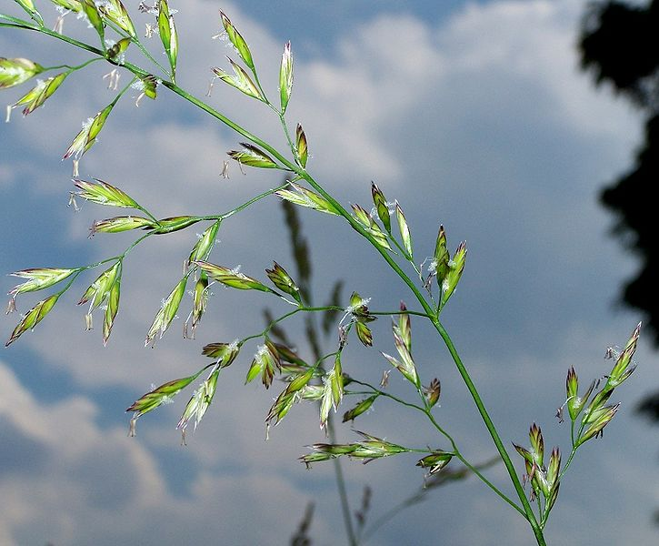
Čeleď - Lipnicovité
Kostřava luční

Slide 17
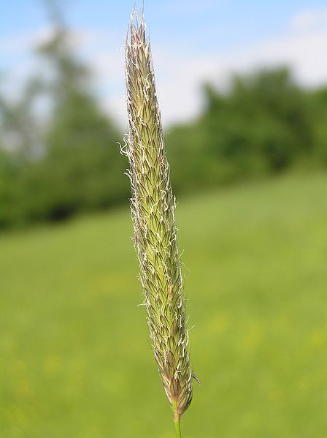
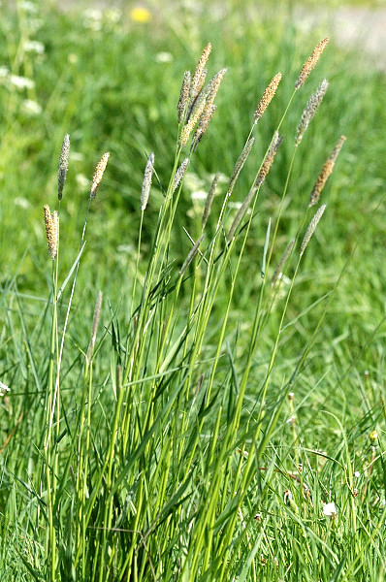
Čeleď - Lipnicovité
Psárka luční

Slide 18
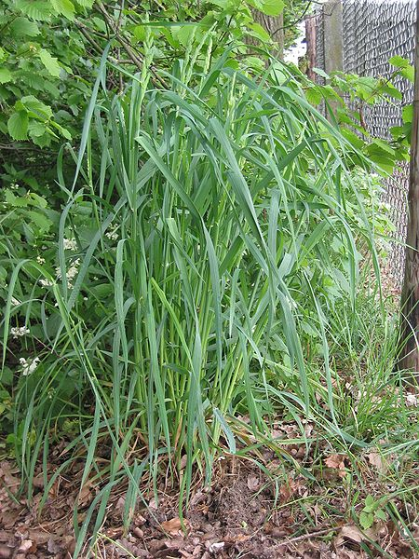
Čeleď - Lipnicovité
Srha říznačka

Slide 19
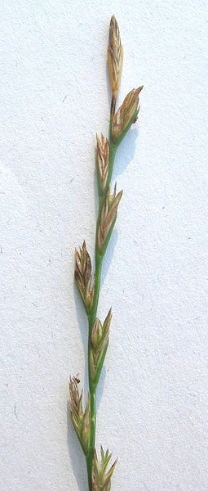
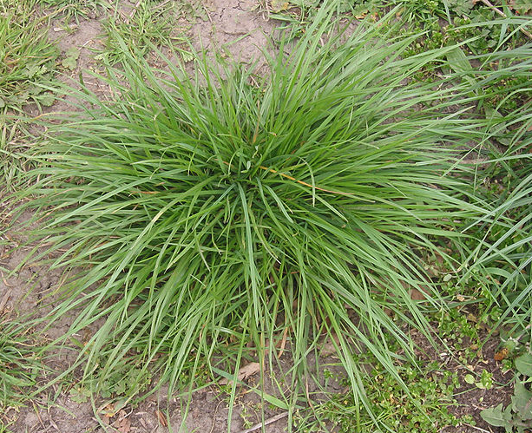
Čeleď - Lipnicovité
Jílek vytrvalý

Slide 20
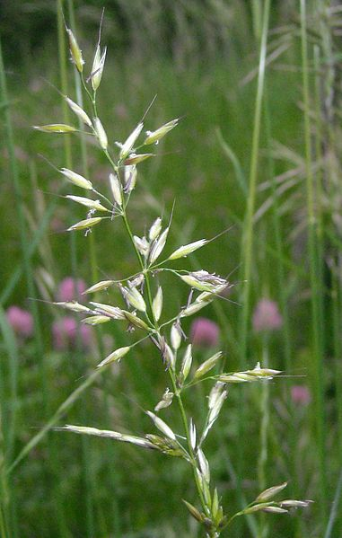
Čeleď - Lipnicovité
Ovsík vyvýšený

Slide 21
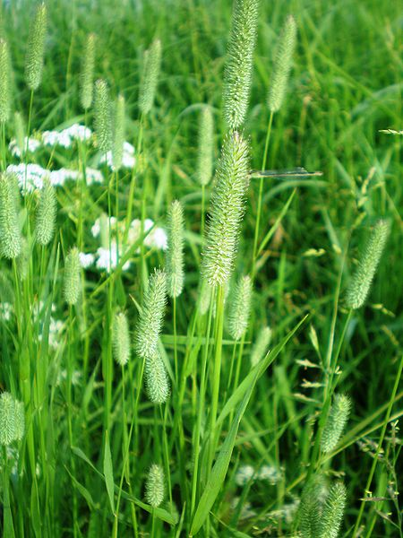
Čeleď - Lipnicovité
Bojínek luční

Slide 22
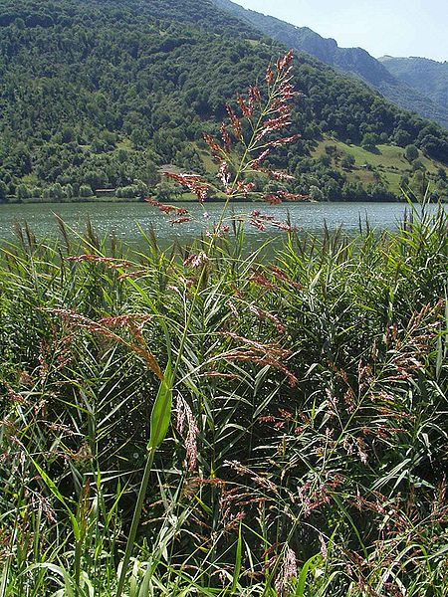
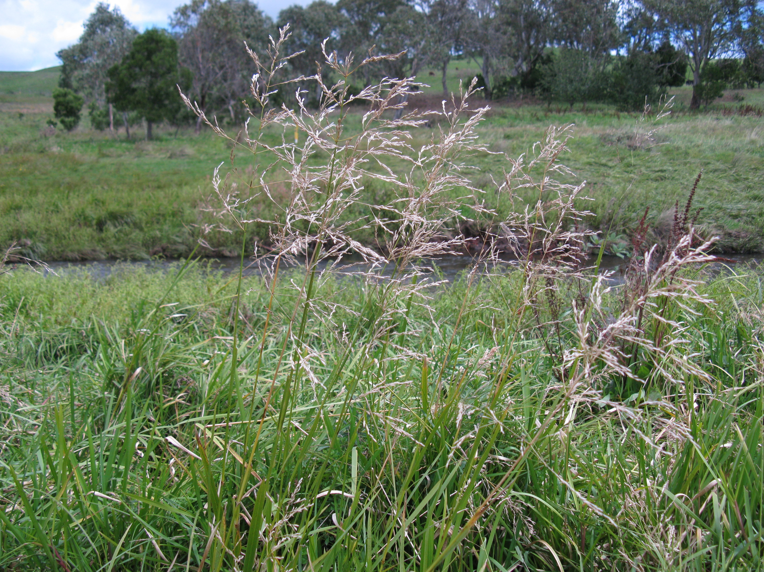
Čeleď - Lipnicovité
Na březích stojatých vod:
Rákos obecný Zblochan

Slide 23
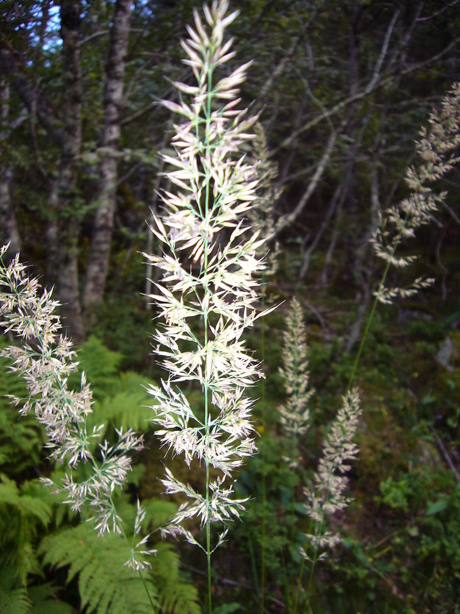
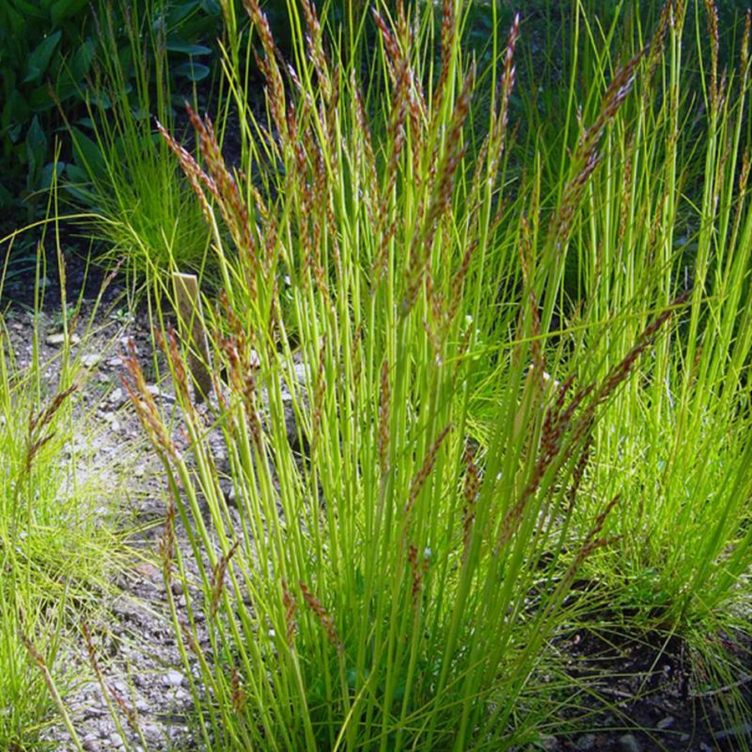
Čeleď - Lipnicovité
V lesích:
Třtina rákosovitá Metlička křivolaká

Slide 24
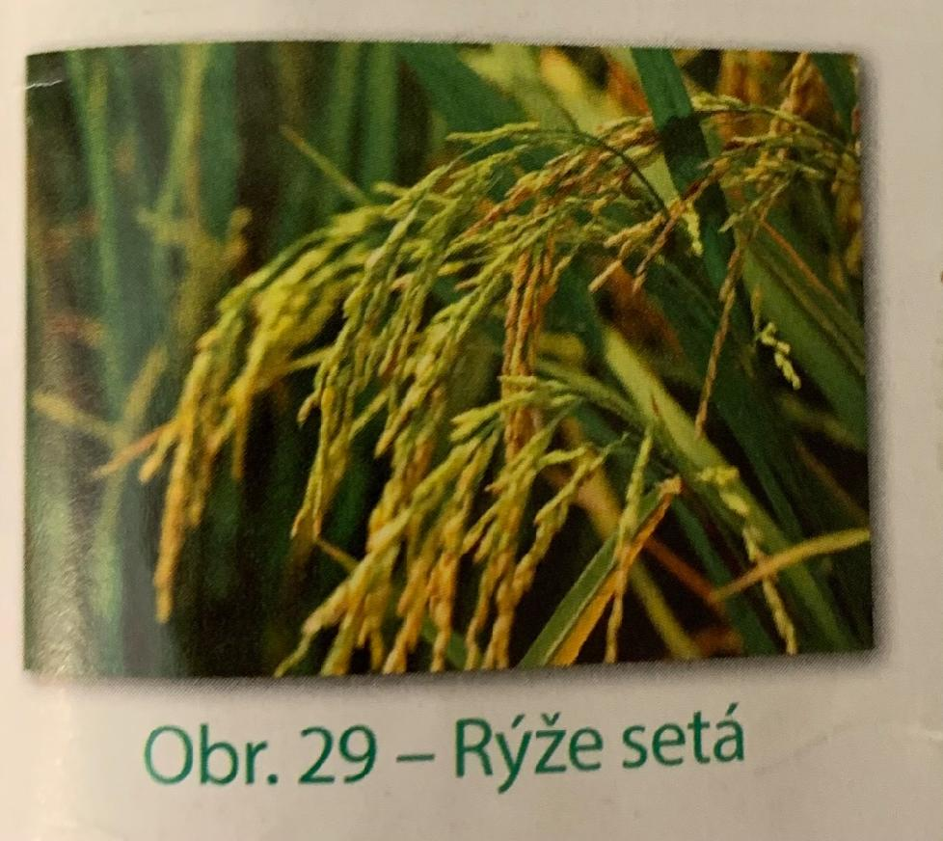
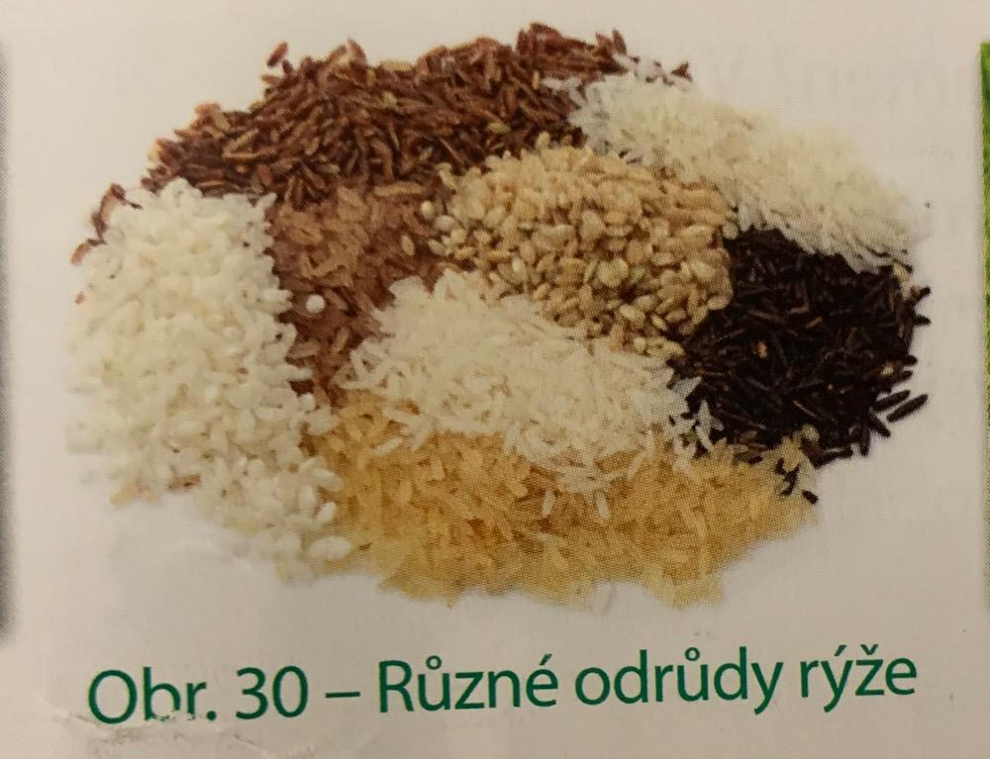
Čeleď - Lipnicovité
Rýže setá – nejdůležitější obilovina světa, je na ní závislá čtvrtina lidí na Zemi, původ v Číně , Čína a Indie jsou hlavní producenti rýže, roste v tropech a subtropech
- klíčí pod vodou a stálou hladinu vody potřebuje i po celou dobu svého růstu

Slide 25
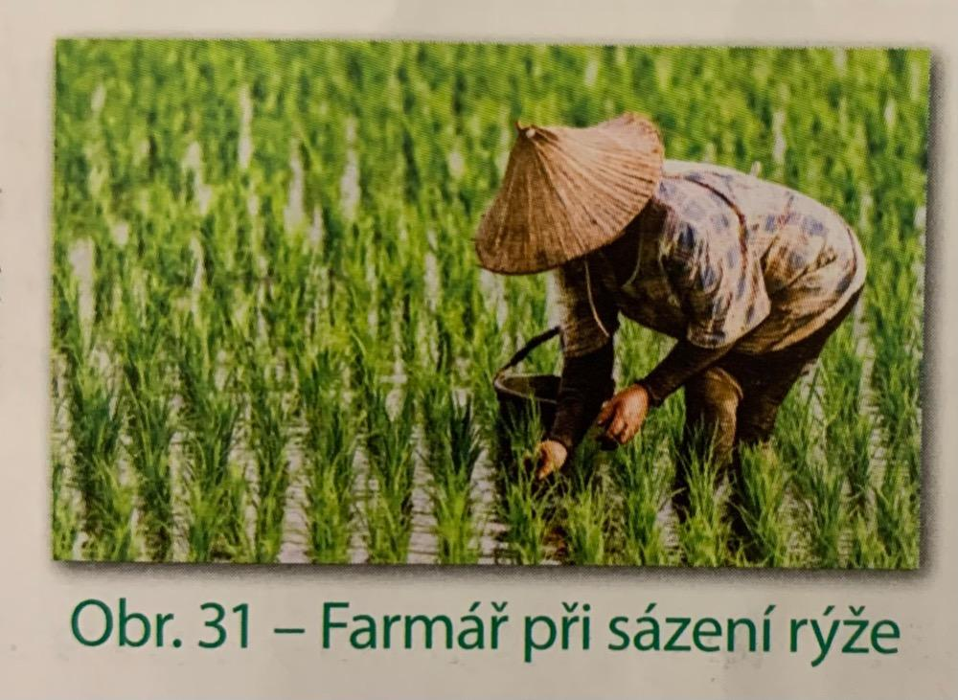
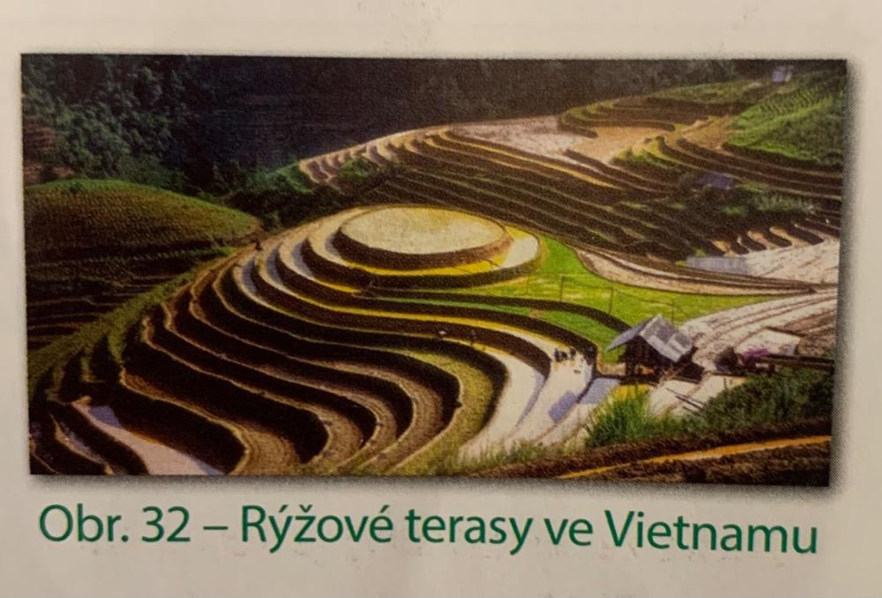
Čeleď - Lipnicovité

Slide 26
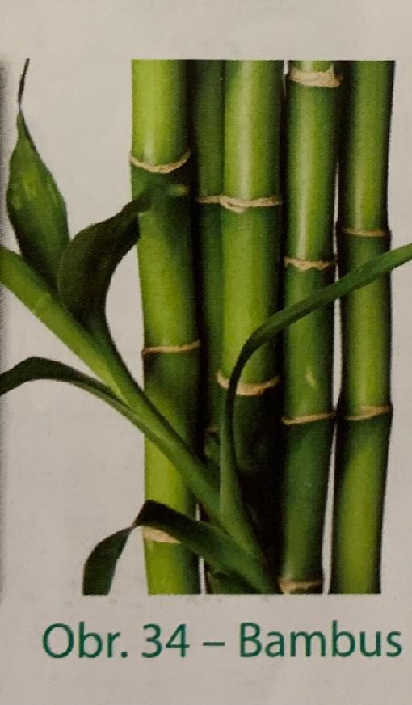
Čeleď - Lipnicovité
Bambusy – nejvyšší byliny světa, nejrychleji rostoucí rostlina a pestré využití - potravina
- textilní surovina
- stavební materiál
- přírodní medicína
Vyrábí se z něj papír, pivo, vosk, využití při rekultivaci i zahradní architektura

Slide 27
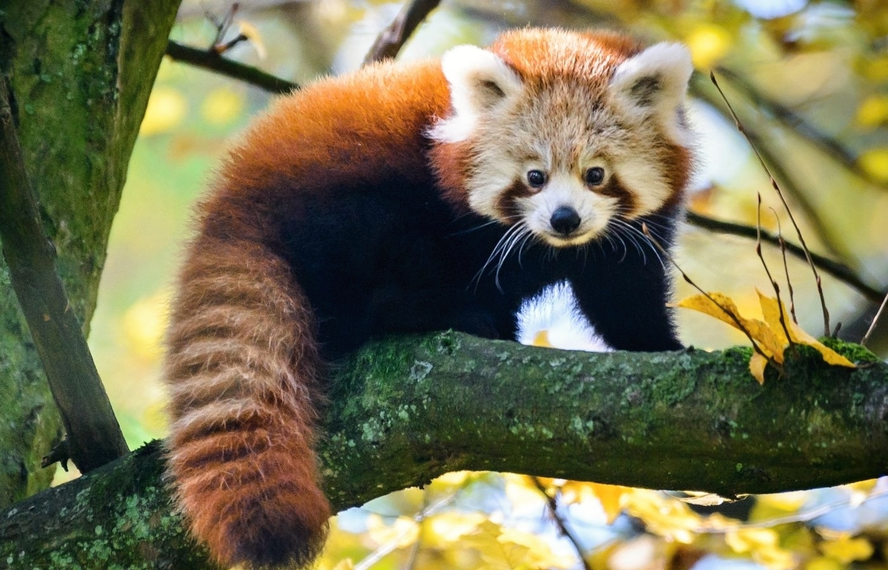
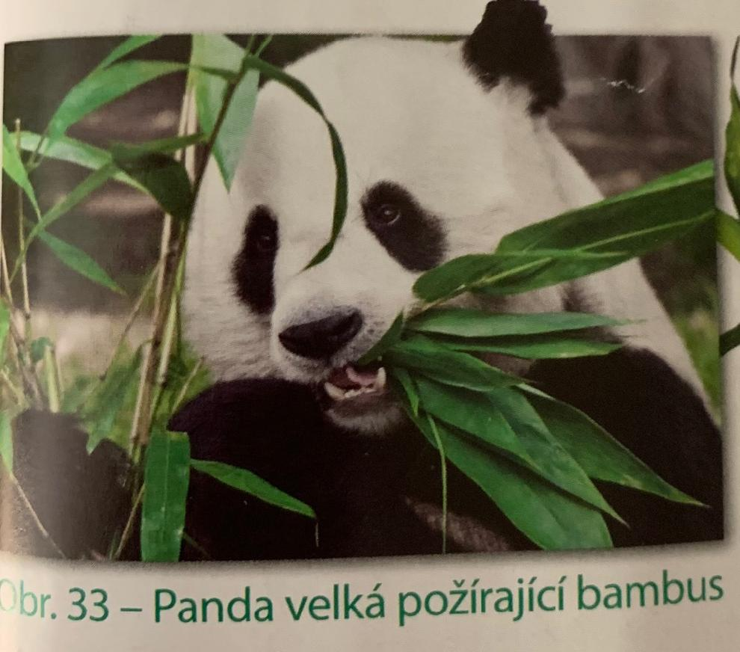
Čeleď - Lipnicovité
Na bambusech jsou (i na potravě)závislé pandy –
panda červená a panda velká – symbol Číny

Slide 28
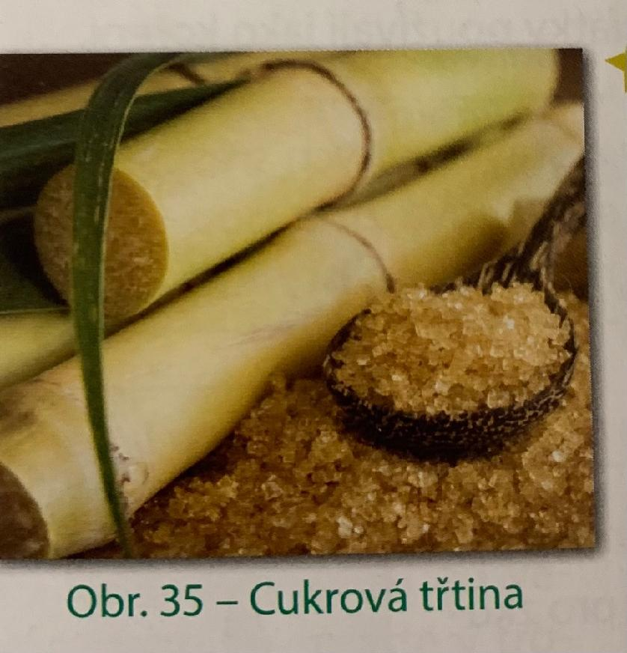
Čeleď - Lipnicovité
Cukrová třtina – roste v tropických oblastech, stébla jsou vyplněna sladkou dření – ta je zdrojem třtinového cukru, také se z ní vyrábí rum

